Slide 1
স্বাগতম

Slide 2
শিক্ষক পরিচিতি
শিক্ষকের নামঃরাবেয়া খাতুন
পদবীঃসহকারী শিক্ষক
বিদ্যালয়ের নামঃপূর্বাশা সরকারি প্রাথমিক বিদ্যালয় ।
খোকসা , কুষ্টিয়া ।

Slide 3
পাঠ পরিচিতিঃ
শ্রেনিঃ৩য়
বিষয়ঃপ্রাথমিক গণিত
পাঠঃজ্যামিতি
পাঠ্যাংশঃকোণ
সময়ঃ৩৫ মিনিট
তারিখঃ১5/০৩/২০২০ খিঃ ।

Slide 4
শিখনফল
আজকের পাঠ শেষে শিক্ষার্থীরা-
২৮.২.১.কোণ কী তা বলতে ও শনাক্ত করতে পারবে ।
২৮.২.২.সমকোণ আঁকতে পারবে ।
২৮.২.3.চিত্রে সূক্ষকোণ ও স্থুলকোণ শনাক্ত করতে পারবে ।

Slide 5
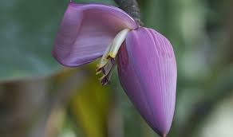
এসো একটি ছবি দেখি-
কোণ
কলার মোচা

Slide 6
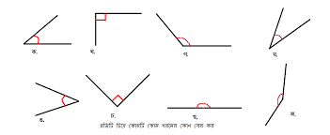
আমাদের আজকের পাঠ
কোণ

Slide 7
রেখা
রশ্মি
রেখাংশ

Slide 8
আমরা সবাই বোর্ডের কোনায় খেয়াল করে দেখি কোনো কোণ তৈরি হয়েছে কিনা-
বোর্ড

Slide 9
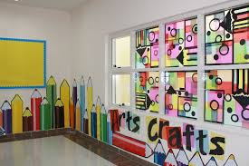
এভাবে শিক্ষার্থীদের নিয়ে শ্রেণিকক্ষের কোনায় গিয়েও দেখাবো কোনো কোণ তৈরি হয়েছে কিনা-
শ্রেণি কক্ষ কর্নার

Slide 10
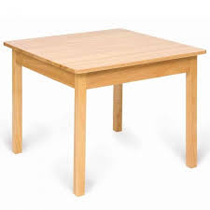
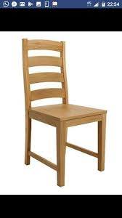
ঘড়ি
টেবিল
চেয়ার
লাল চিহ্নিত সথানে যে আকৃতি তৈরি হয়েছে তার নাম কী?
কোণ

Slide 11
এরূপ দুইটি রেখার মিলিত বিন্দুতে যে আকৃতি তৈরি হয় তার নাম কোণ ।

Slide 12
বিভিন্ন ধরণের কোণ

Slide 13
এবারে সমকোণের ধারণা দিব
কাগজের ভাঁজ বরাবর রেখা টানলে চারটি কোণ তৈরি হবে । প্রত্যেকটি কোণকে এক সমকোণ বলে ।

Slide 14
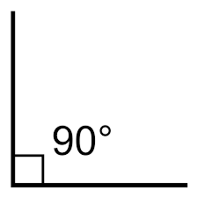
বোর্ডে এঁকে সমকোণের ধারণাটি স্বচ্ছ করবো ।
এটি একটি এক সমকোণ

Slide 15
সমকোণের জন্য আমরা এই চিহ্ন ব্যবহার করি ।

Slide 16
এক সমকোণ থেকে ছোট কোণকে সূক্ষকোণ বলে ।
সূক্ষকোণ

Slide 17
এক সমকোণ থেকে বড় কোণকে স্থূলকোণ বলে ।
স্থূলকোণ

Slide 18
দলীয় কাজঃ
দলের নামঃ “ক” দল-একটি সমকোন আঁকবে ।
“খ” দল-একটি সূক্ষকোণ আঁকবে ।
“গ” দল-একটি স্থূলকোণ আঁকবে ।

Slide 19
একক কাজঃ
নিজ নিজ খাতায় আঁকতে দিব ।
[সমকোণ,সূক্ষকোণ,স্থূলকোণ]

Slide 20
মূল্যায়ন
সমকোণ,সূক্ষকোণ ও স্থূলকোণ পৃথক করতে বলবো ।

Slide 21
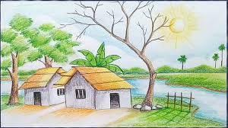
বাড়ির কাজ
***
কাগজ অথবা কাঠি দিয়ে সমকোণ, সূক্ষকোণ ও স্থূলকোণের মডেল তৈরি করে আনবে ।

Slide 22
ধন্যবাদ

